Slide 1

ELEC3506
期末复习 · 第三部分
Communication Networks
Lecture 8–11
Applications · WAN · QoS · Wireless
中英结合 / 讲义例题与新题 / 建议 2 × 120 分钟
Notes:
中英结合，以题目串讲。每个Lecture前安排两页知识点概览。各题来源和教学提示见备注。
资料来源 Sources:
本课教学安排或自编练习。
教学提示：先展示题目，再进入解析。中文解释方法，英文复述关键词。

Slide 2
两次课：围绕应用与场景讲
Two sessions · Application and scenario questions
课次 / 时间 | 重点 | 课堂任务
第1次 0–65 min | L8 应用层 | HTTP、cache、DNS重点算/画 流程
第1次 65–115 min | L9 DHCP与WAN | 网页全流程、接入网络比较
第1次 115–120 min | 出口检查 | 说清DNS、ARP、DHCP的区别
第2次 0–50 min | L10 QoS | 时延、调度、token bucket
第2次 50–110 min | L11 WLAN / 5G / 卫星 | Tut4 Q13–17 + 场景练习
第2次 110–120 min | 新题检测 | 题目全做后再看答案
02 / 100
Notes:
可根据学生错误情况将概念题改为口头问答。两次两小时是建议，不把所有页都机械地匀速讲完。
资料来源 Sources:
本课教学安排或自编练习。
教学提示：先展示题目，再进入解析。中文解释方法，英文复述关键词。

Slide 3
题目来源与使用方式
Question provenance · Teaching workflow
每个Lecture先2页知识点概览，再用问题带出方法。
深色题目与浅色答案分开；教师备注含来源和PDF页码。
Tut4 Q13–17完整原题在Lec11；其余对应部分无正式Tut。
无配套Tut处用讲义场景与自编题补齐，明确标记来源。
03 / 100
Notes:
资料来源 Sources:
本课教学安排或自编练习。
教学提示：先展示题目，再进入解析。中文解释方法，英文复述关键词。

Slide 4
Lecture 8 · 知识点概览
Lecture 8：应用架构与Web
Lecture 8 · Topic overview
Client–server / P2P；socket、process、transport service。
TCP / UDP：可靠性、时延、吞吐需求的取舍。
HTTP/1.x：request/response、non-persistent / persistent。
Web cache：hit ratio、access-link利用率、排队时延。
FTP、SMTP、POP3、IMAP：文件/邮件的不同角色。
04 / 100
Notes:
约1分钟概览本讲范围。术语保留英文，具体知识随之后的题目讲解。
资料来源 Sources:
/Users/jiangjy96/Desktop/ELEC3506/Lectures/Lecture8.pdf，PDF 页 3–44
教学提示：先展示题目，再进入解析。中文解释方法，英文复述关键词。

Slide 5
Lecture 8 · 知识点概览
Lecture 8：命名与网络管理
Lecture 8 · Topic overview
DNS：域名到地址；root、TLD、authoritative server。
Recursive vs iterative；resolver caching 与 TTL。
SNMP：manager、agent、MIB、SMI；Get / Set / Trap。
NETCONF：结构化配置操作、锁定、读取与修改。
YANG：描述数据模型；协议与模型必须分清。
05 / 100
Notes:
约1分钟概览本讲范围。术语保留英文，具体知识随之后的题目讲解。
资料来源 Sources:
/Users/jiangjy96/Desktop/ELEC3506/Lectures/Lecture8.pdf，PDF 页 45–64
教学提示：先展示题目，再进入解析。中文解释方法，英文复述关键词。

Slide 6
Lecture 8 · 自编练习
架构：服务器还是对等节点？
Lecture 8 · E1 · Practice
E1. Compare client-server and P2P for content distribution. Which provides a stable
service endpoint, and what changes when peers join and leave?
比较内容分发中的client-server与P2P：稳定端点、节点加入离开有什么影响？
06 / 100
Notes:
先留出独立作答时间，再进入解析。
资料来源 Sources:
/Users/jiangjy96/Desktop/ELEC3506/Lectures/Lecture8.pdf，PDF 页 3–10
教学提示：先展示题目，再进入解析。中文解释方法，英文复述关键词。

Slide 7
Lecture 8 · 解析
架构：服务器还是对等节点？：解析
Lecture 8 · E1 · Worked solution
Client–server：服务器提供稳定服务，客户端发起请求。
P2P：peer可同时请求和提供内容，资源随参与者增加。
P2P需处理节点上线/离线、发现、可用性；并不代表无任何服务器。
瓶颈可能在server上传、peer连接或网络路径，不只看用户数量。
07 / 100
Notes:
让学生先给选择依据，再给英文关键词。
资料来源 Sources:
/Users/jiangjy96/Desktop/ELEC3506/Lectures/Lecture8.pdf，PDF 页 3–10
教学提示：先展示题目，再进入解析。中文解释方法，英文复述关键词。

Slide 8
Lecture 8 · 自编练习
应用需要什么传输服务？
Lecture 8 · E2 · Practice
E2. A file must arrive completely; a live call values low delay and can tolerate some
loss. Compare suitable transport properties. What does a socket represent?
文件完整性与实时通话各需要什么？socket是什么？
08 / 100
Notes:
先留出独立作答时间，再进入解析。
资料来源 Sources:
/Users/jiangjy96/Desktop/ELEC3506/Lectures/Lecture8.pdf，PDF 页 11–17
教学提示：先展示题目，再进入解析。中文解释方法，英文复述关键词。

Slide 9
Lecture 8 · 解析
应用需要什么传输服务？：解析
Lecture 8 · E2 · Worked solution
文件：可靠、按序传递通常优先，TCP是课程的典型选择。
实时通话：低延迟/抖动敏感，UDP允许应用选择恢复策略。
Socket是进程与网络传输服务之间的接口。
IP与port定位端点；“用了UDP”并不保证低时延或带宽。
09 / 100
Notes:
让学生先给选择依据，再给英文关键词。
资料来源 Sources:
/Users/jiangjy96/Desktop/ELEC3506/Lectures/Lecture8.pdf，PDF 页 11–17
教学提示：先展示题目，再进入解析。中文解释方法，英文复述关键词。

Slide 10
Lecture 8 · 自编练习
HTTP：一句话读懂请求
Lecture 8 · E3 · Practice
E3. Interpret GET /review.html HTTP/1.1, Host: example.test, and a response status
404. Why can one TCP connection carry several HTTP exchanges?
解释请求行、Host与404，为什么一个TCP连接能传多个HTTP交换？
10 / 100
Notes:
先留出独立作答时间，再进入解析。
资料来源 Sources:
/Users/jiangjy96/Desktop/ELEC3506/Lectures/Lecture8.pdf，PDF 页 18–24
教学提示：先展示题目，再进入解析。中文解释方法，英文复述关键词。

Slide 11
Lecture 8 · 解析
HTTP：一句话读懂请求：解析
Lecture 8 · E3 · Worked solution
GET：请求方法；/review.html：资源路径；HTTP/1.1：协议版本。
Host选择目标主机；404表示服务端未找到所请求资源。
HTTP消息有边界规则，TCP持续提供字节流；可以复用同一连接。
本组按HTTP/1.x课程模型讨论；具体时间还取决于连接/并发方式。
11 / 100
Notes:
让学生先给选择依据，再给英文关键词。
资料来源 Sources:
/Users/jiangjy96/Desktop/ELEC3506/Lectures/Lecture8.pdf，PDF 页 18–24
教学提示：先展示题目，再进入解析。中文解释方法，英文复述关键词。

Slide 12
Lecture 8 · 自编练习
HTTP：三种连接时间
Lecture 8 · E4 · Practice
E4. A page has a base HTML and 3 embedded objects. RTT=50 ms; each object takes
10 ms to transmit. Ignore DNS and processing. Compute total time for: sequential
non-persistent HTTP; persistent HTTP without pipelining; persistent HTTP with one
pipelined batch after the base HTML.
HTML加3对象，每个发送10ms，RTT50ms；忽略DNS/处理，不允许并行连接。比较三种时间。
12 / 100
Notes:
先留出独立作答时间，再进入解析。
资料来源 Sources:
/Users/jiangjy96/Desktop/ELEC3506/Lectures/Lecture8.pdf，PDF 页 18–24
教学提示：先展示题目，再进入解析。中文解释方法，英文复述关键词。

Slide 13
Lecture 8 · 解析
E4：数清握手与请求RTT
HTTP/1.x timing · Sequential connections
方式 | RTT构成 | 发送总时长 | 总时间
Non-persistent | 4 × (1握手 + 1请求) | 4×10=40ms | 440ms
Persistent，无 pipeline | 1握手 + 4请求 | 40ms | 290ms
Persistent，pipeline | 1握手 + 1HTML + 1 批次 | 40ms | 190ms
13 / 100
Notes:
无并行连接、无拥塞、无TLS、无DNS。pipeline嵌入对象在HTML解析后同批请求，响应发送时间合计30ms。HTTP2/3不套用此时间模型。
资料来源 Sources:
/Users/jiangjy96/Desktop/ELEC3506/Lectures/Lecture8.pdf，PDF 页 18–24
教学提示：先展示题目，再进入解析。中文解释方法，英文复述关键词。

Slide 14
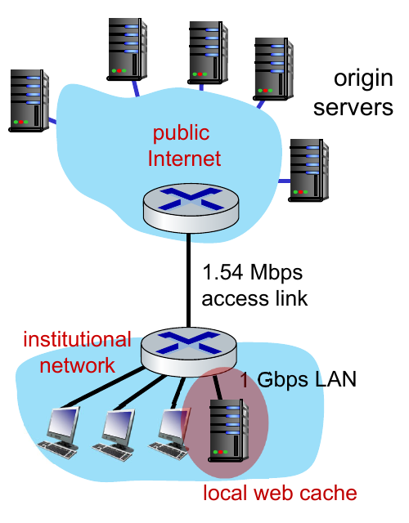
Lecture 8 · 讲义场景
Web cache：先找瓶颈
Local hits avoid the access link
LAN很快，但通往外网的access link可能排队。
Hit：本地返回；miss：请求远端，再缓存。
命中降低WAN负载，LAN仍传送对象。
14 / 100
Notes:
使用课程原图介绍拓扑，之后计算题明确采用单次对象返回服务模型。
资料来源 Sources:
/Users/jiangjy96/Desktop/ELEC3506/Lectures/Lecture8.pdf，PDF 页 29–34
教学提示：先展示题目，再进入解析。中文解释方法，英文复述关键词。

Slide 15
Lecture 8 · 自编练习
Cache：统一模型再计算
Lecture 8 · E5 · Practice
E5. Adapt the lecture scenario: object size L=100000 bits, arrival rate λ=15/s, access
rate R=1.54 Mbps, Internet delay=2 s, LAN=1 Gbps. Use M/M/1 total service+queue
time T=L/(R−λL), counted ONCE for object return. Ignore small request traffic. Find
utilization and mean total response time.
讲义场景改编：M/M/1单次对象返回模型。求access利用率与总响应时间；LAN也按同模型算。
15 / 100
Notes:
先留出独立作答时间，再进入解析。与讲义来回两次计时口径不同，本题明确单次对象服务；禁止混用。
资料来源 Sources:
/Users/jiangjy96/Desktop/ELEC3506/Lectures/Lecture8.pdf，PDF 页 29–34
教学提示：先展示题目，再进入解析。中文解释方法，英文复述关键词。

Slide 16
Lecture 8 · 解析
E5：接近满载，排队剧增
M/M/1 approximation · A stated model
ρ = λL/R; T = L/(R − λL)
ρaccess=1,500,000/1,540,000≈0.9740。
Taccess=100,000/40,000=2.5s，含发送与排队。
TLAN=100,000/(10⁹−1,500,000)≈0.00010015s。
D≈2+2.5+0.00010015=4.50010s；不要提前把ρ取成0.97。
16 / 100
Notes:
近似假设指数服务/泊松到达。本题用显式单次对象返回模型。讲义另一口径将接入链路和LAN服务各计两次，且ρ提前取0.97，得到无cache约6.3s、40%cache约1.392s；使用讲义原题时沿用其口径，不要混用本题答案。
资料来源 Sources:
/Users/jiangjy96/Desktop/ELEC3506/Lectures/Lecture8.pdf，PDF 页 29–34
教学提示：先展示题目，再进入解析。中文解释方法，英文复述关键词。

Slide 17
Lecture 8 · 自编练习
Cache：40%命中会怎样？
Lecture 8 · E6 · Practice
E6. Using the previous model, cache hit ratio is 0.4. LAN still carries 15 objects/s; only
misses use the access link. Find miss rate, access utilization, miss access time and
weighted response time.
沿用上一题单次服务模型，命中率0.4，LAN对象率仍15/s。计算miss与加权时延。
17 / 100
Notes:
先留出独立作答时间，再进入解析。
资料来源 Sources:
/Users/jiangjy96/Desktop/ELEC3506/Lectures/Lecture8.pdf，PDF 页 29–34
教学提示：先展示题目，再进入解析。中文解释方法，英文复述关键词。

Slide 18
Lecture 8 · 解析
E6：先降到达率，再加权
Cache hits change the queue load
λmiss = (1 − h)λ = 9/s
ρaccess=900,000/1,540,000≈0.5844。
Tmiss=100,000/(1,540,000−900,000)=0.15625s。
D=0.6×(2+0.15625)+TLAN≈1.29385s。
LAN服务每个对象，不能也把它的到达率误降到9/s。
18 / 100
Notes:
命中对象只付本地LAN时延；miss含远端2s与access服务。精确数值与讲义另一计时口径不同，已在题干标出。
资料来源 Sources:
/Users/jiangjy96/Desktop/ELEC3506/Lectures/Lecture8.pdf，PDF 页 29–34
教学提示：先展示题目，再进入解析。中文解释方法，英文复述关键词。

Slide 19
Lecture 8 · 自编练习
加带宽还是加cache？
Lecture 8 · E7 · Practice
E7. Keep the no-cache scenario, but raise access bandwidth to 154 Mbps. Find access
time and total response time under the single-return model. Compare with 40%
caching.
不加cache、access升级154Mbps；按单次模型计算并比较40%cache。
19 / 100
Notes:
先留出独立作答时间，再进入解析。
资料来源 Sources:
/Users/jiangjy96/Desktop/ELEC3506/Lectures/Lecture8.pdf，PDF 页 29–34
教学提示：先展示题目，再进入解析。中文解释方法，英文复述关键词。

Slide 20
Lecture 8 · 解析
加带宽还是加cache？：解析
Lecture 8 · E7 · Worked solution
Taccess=100000/(154000000−1500000)≈0.00065574s。
D≈2+0.00065574+0.00010015=2.00076s。
消除接入瓶颈仍要付2s远端时延；cache命中可跳过远端。
本题cache约1.29385s；成本、更新一致性、缓存适用性也需考虑。
20 / 100
Notes:
让学生先给选择依据，再给英文关键词。
资料来源 Sources:
/Users/jiangjy96/Desktop/ELEC3506/Lectures/Lecture8.pdf，PDF 页 29–34
教学提示：先展示题目，再进入解析。中文解释方法，英文复述关键词。

Slide 21
Lecture 8 · 自编练习
DNS：递归与迭代
Lecture 8 · E8 · Practice
E8. A resolver has no cached record for a name. Explain recursive versus iterative
resolution and the roles of root, TLD and authoritative DNS. Why may a repeated
lookup be faster?
无缓存时解释递归/迭代及三类DNS服务器，重复查询为何快？
21 / 100
Notes:
先留出独立作答时间，再进入解析。
资料来源 Sources:
/Users/jiangjy96/Desktop/ELEC3506/Lectures/Lecture8.pdf，PDF 页 45–51
教学提示：先展示题目，再进入解析。中文解释方法，英文复述关键词。

Slide 22
Lecture 8 · 解析
DNS：递归与迭代：解析
Lecture 8 · E8 · Worked solution
Recursive：请求接收方替查询者完成解析并返回最终答案。
Iterative：服务器返回答案或referral；resolver继续查下一层。
Root指向TLD，TLD指向authoritative；权威服务器给该域记录。
缓存有效期内可省去上游查询；TTL到期或未命中需重新查询。
22 / 100
Notes:
让学生先给选择依据，再给英文关键词。
资料来源 Sources:
/Users/jiangjy96/Desktop/ELEC3506/Lectures/Lecture8.pdf，PDF 页 45–51
教学提示：先展示题目，再进入解析。中文解释方法，英文复述关键词。

Slide 23
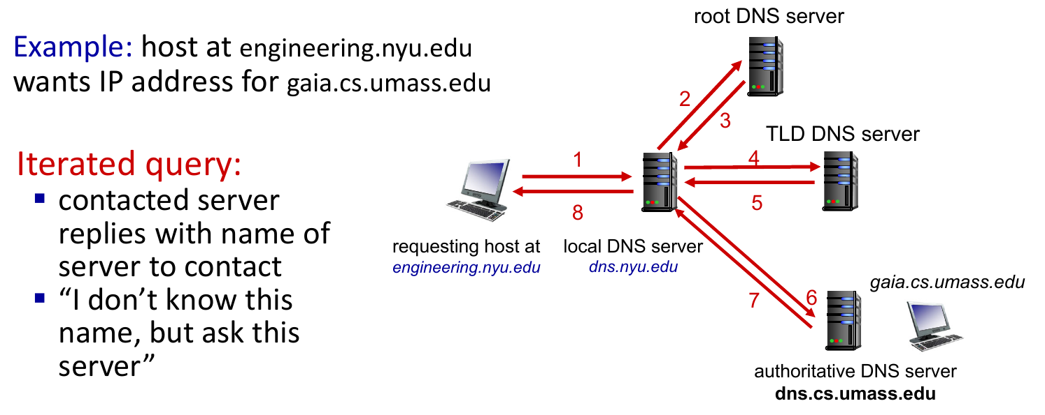
Lecture 8 · 图解
DNS原图：谁去问下一层？
Resolver follows referrals in iterative resolution
先指出client、local resolver与权威服务器。
区分“返回referral”与“替别人完成全部查询”。
23 / 100
Notes:
课程原图用于核对上一题流程。DNS通常使用UDP53，也存在TCP等传输，不能说一定只有UDP。
资料来源 Sources:
/Users/jiangjy96/Desktop/ELEC3506/Lectures/Lecture8.pdf，PDF 页 50
教学提示：先展示题目，再进入解析。中文解释方法，英文复述关键词。

Slide 24
Lecture 8 · 自编练习
文件与邮件：角色分工
Lecture 8 · E9 · Practice
E9. Match FTP, SMTP, POP3 and IMAP to file transfer, mail submission/relay and
mailbox retrieval/synchronization. Explain why FTP has separate control and data
connections.
匹配FTP与三个邮件协议的角色，并解释FTP控制/数据连接分离。
24 / 100
Notes:
先留出独立作答时间，再进入解析。
资料来源 Sources:
/Users/jiangjy96/Desktop/ELEC3506/Lectures/Lecture8.pdf，PDF 页 35–44
教学提示：先展示题目，再进入解析。中文解释方法，英文复述关键词。

Slide 25
Lecture 8 · 解析
文件与邮件：角色分工：解析
Lecture 8 · E9 · Worked solution
FTP：文件传输；control传命令，data传文件内容。
SMTP：邮件提交/服务器间转发；不是浏览收件箱的主要协议。
POP3：取回邮件；IMAP：服务端邮箱状态与多端同步。
FTP主动/被动模式影响data连接发起方，不要只背一个数据端口。
25 / 100
Notes:
让学生先给选择依据，再给英文关键词。
资料来源 Sources:
/Users/jiangjy96/Desktop/ELEC3506/Lectures/Lecture8.pdf，PDF 页 35–44
教学提示：先展示题目，再进入解析。中文解释方法，英文复述关键词。

Slide 26
Lecture 8 · 自编练习
SNMP：变量与通知
Lecture 8 · E10 · Practice
E10. A manager reads an interface counter, changes a writable setting and receives an
unsolicited alarm. Match these to SNMP operations; explain MIB and SMI.
管理器读计数、写配置、收到主动告警，对应哪些操作？MIB/SMI是什么？
26 / 100
Notes:
先留出独立作答时间，再进入解析。
资料来源 Sources:
/Users/jiangjy96/Desktop/ELEC3506/Lectures/Lecture8.pdf，PDF 页 52–60
教学提示：先展示题目，再进入解析。中文解释方法，英文复述关键词。

Slide 27
Lecture 8 · 解析
SNMP：变量与通知：解析
Lecture 8 · E10 · Worked solution
Read → Get（遍历还可用GetNext）；write → Set。
Agent主动通知 → Trap；不像普通Get response那样由读取触发。
MIB描述可管理对象及其实例；SMI规定对象的表示规则/类型。
Manager与agent是角色；MIB不是传输协议。
27 / 100
Notes:
让学生先给选择依据，再给英文关键词。
资料来源 Sources:
/Users/jiangjy96/Desktop/ELEC3506/Lectures/Lecture8.pdf，PDF 页 52–60
教学提示：先展示题目，再进入解析。中文解释方法，英文复述关键词。

Slide 28
Lecture 8 · 自编练习
NETCONF与YANG：谁管什么？
Lecture 8 · E11 · Practice
E11. You need structured router configuration changes. Distinguish NETCONF from
YANG, and get from get-config. Why lock a datastore before editing?
结构化路由器配置：区分NETCONF/YANG、get/get-config及锁定作用。
28 / 100
Notes:
先留出独立作答时间，再进入解析。
资料来源 Sources:
/Users/jiangjy96/Desktop/ELEC3506/Lectures/Lecture8.pdf，PDF 页 61–64
教学提示：先展示题目，再进入解析。中文解释方法，英文复述关键词。

Slide 29
Lecture 8 · 解析
NETCONF与YANG：谁管什么？：解析
Lecture 8 · E11 · Worked solution
NETCONF：配置管理协议，提供RPC式读取/修改操作。
YANG：数据建模语言，定义结构、类型与约束。
get可取配置/状态；get-config读取指定配置datastore。
lock协调并发访问；edit-config修改配置，具体能力依设备声明。
29 / 100
Notes:
让学生先给选择依据，再给英文关键词。
资料来源 Sources:
/Users/jiangjy96/Desktop/ELEC3506/Lectures/Lecture8.pdf，PDF 页 61–64
教学提示：先展示题目，再进入解析。中文解释方法，英文复述关键词。

Slide 30
Lecture 9 · 知识点概览
Lecture 9：DHCP与打开网页
Lecture 9 · Topic overview
DHCP：Discover → Offer → Request → ACK；租约。
UDP client 68 / server 67；初始广播与后续续租。
获取IP、mask、gateway、DNS，随后做next-hop ARP。
DNS解析 → TCP连接 → HTTP请求/响应。
逐层封装：application、transport、network、link。
30 / 100
Notes:
约1分钟概览本讲范围。术语保留英文，具体知识随之后的题目讲解。
资料来源 Sources:
/Users/jiangjy96/Desktop/ELEC3506/Lectures/Lecture9.pdf，PDF 页 3–17
教学提示：先展示题目，再进入解析。中文解释方法，英文复述关键词。

Slide 31
Lecture 9 · 知识点概览
Lecture 9：广域网与接入网络
Lecture 9 · Topic overview
WAN：point-to-point与switched WAN，连接多个站点。
DSL：铜线本地环路；距离与线况限制速率。
HFC：光纤骨干 + 同轴共享接入；频率/时间资源。
FTTx / GPON：光接入、无源分光、共享上行调度。
MPLS：标签交换、LSP、入口压标/中途换标/出口出标。
31 / 100
Notes:
约1分钟概览本讲范围。术语保留英文，具体知识随之后的题目讲解。
资料来源 Sources:
/Users/jiangjy96/Desktop/ELEC3506/Lectures/Lecture9.pdf，PDF 页 18–40
教学提示：先展示题目，再进入解析。中文解释方法，英文复述关键词。

Slide 32
Lecture 9 · 自编练习
DHCP：新电脑如何入网？
Lecture 9 · E1 · Practice
E1. A new host has no IPv4 address. Name the four initial DHCP steps, UDP ports and
useful settings received. Must every DHCP packet always be broadcast?
新主机没有IP，写四步、端口、配置；是否所有DHCP包永远广播？
32 / 100
Notes:
先留出独立作答时间，再进入解析。
资料来源 Sources:
/Users/jiangjy96/Desktop/ELEC3506/Lectures/Lecture9.pdf，PDF 页 3–8
教学提示：先展示题目，再进入解析。中文解释方法，英文复述关键词。

Slide 33
Lecture 9 · 解析
DHCP：新电脑如何入网？：解析
Lecture 9 · E1 · Worked solution
DORA：Discover、Offer、Request、ACK。
UDP source client68 / server67，反向回复使用对应端口。
获得IP、subnet mask、default gateway、DNS、lease。
初始Discover常为0.0.0.0→255.255.255.255；续租可unicast。
33 / 100
Notes:
让学生先给选择依据，再给英文关键词。
资料来源 Sources:
/Users/jiangjy96/Desktop/ELEC3506/Lectures/Lecture9.pdf，PDF 页 3–8
教学提示：先展示题目，再进入解析。中文解释方法，英文复述关键词。

Slide 34
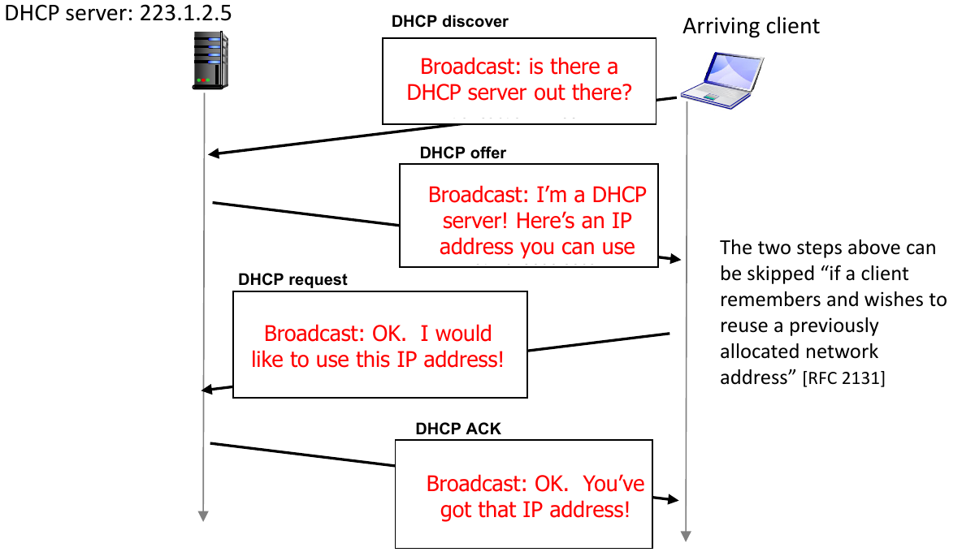
Lecture 9 · 图解
DHCP原图：请求哪台服务器？
Select an offer · Confirm the lease
多个Offer可到达；客户端Request表明所选server。
ACK确认配置；失败/NAK须重新获取，不能直接使用旧假设。
34 / 100
Notes:
初始交互与续租行为不同，讲义图描述典型初始流程。
资料来源 Sources:
/Users/jiangjy96/Desktop/ELEC3506/Lectures/Lecture9.pdf，PDF 页 5
教学提示：先展示题目，再进入解析。中文解释方法，英文复述关键词。

Slide 35
Lecture 9 · 自编练习
打开网页：跨子网全流程
Lecture 9 · E2 · Practice
E2. Host 192.168.1.10/24 has gateway 192.168.1.1 and remote DNS 8.8.8.8. All
relevant caches are empty. It opens an HTTP/1.1 page on a remote server. After
DHCP, order ARP, DNS, TCP and HTTP, and name the first Ethernet destination MAC.
IP配置已有，DNS与网页服务器均在外网，缓存空；写ARP→DNS→TCP→HTTP及首个目的MAC。
35 / 100
Notes:
先留出独立作答时间，再进入解析。
资料来源 Sources:
/Users/jiangjy96/Desktop/ELEC3506/Lectures/Lecture9.pdf，PDF 页 9–17
教学提示：先展示题目，再进入解析。中文解释方法，英文复述关键词。

Slide 36
Lecture 9 · 解析
E2：IP目的与MAC目的不同
Next-hop delivery vs end-to-end addressing
DNS不在本地/24 ⇒ 先ARP询问192.168.1.1的MAC。
DNS查询：IP目的8.8.8.8；Ethernet目的是网关MAC。
获得网页服务器IP，再向其进行TCP三次握手。
HTTP请求/响应随后传输；每跳MAC可变，端到端IP目的仍是服务器。
36 / 100
Notes:
仅讨论HTTP/1.1，不加TLS。若已有ARP/DNS/TCP缓存，相应步骤可省；DNS若本地需ARP其自身。
资料来源 Sources:
/Users/jiangjy96/Desktop/ELEC3506/Lectures/Lecture9.pdf，PDF 页 9–17
教学提示：先展示题目，再进入解析。中文解释方法，英文复述关键词。

Slide 37
Lecture 9 · 自编练习
逐层封装：哪层改什么？
Lecture 9 · E3 · Practice
E3. At a router between two Ethernet links, which headers are removed/rebuilt, and
which IP field changes? Is a remote server MAC learned using ARP across the Internet?
两条Ethernet之间的路由器修改哪些头？能跨互联网ARP远端服务器MAC吗？
37 / 100
Notes:
先留出独立作答时间，再进入解析。
资料来源 Sources:
/Users/jiangjy96/Desktop/ELEC3506/Lectures/Lecture9.pdf，PDF 页 9–17
教学提示：先展示题目，再进入解析。中文解释方法，英文复述关键词。

Slide 38
Lecture 9 · 解析
逐层封装：哪层改什么？：解析
Lecture 9 · E3 · Worked solution
入站链路头/尾移除，出站构建新的Ethernet帧。
IP TTL递减，IPv4头checksum相应更新；通常不改传输层端口。
每跳使用下一跳MAC；ARP只作用于本地广播链路。
因此主机不直接ARP远端服务器；有NAT等设备时IP/端口还可能变化。
38 / 100
Notes:
让学生先给选择依据，再给英文关键词。
资料来源 Sources:
/Users/jiangjy96/Desktop/ELEC3506/Lectures/Lecture9.pdf，PDF 页 9–17
教学提示：先展示题目，再进入解析。中文解释方法，英文复述关键词。

Slide 39
Lecture 9 · 自编练习
WAN：给三个场景选接入
Lecture 9 · E4 · Practice
E4. Compare DSL, HFC and GPON for home access. Which has a copper local loop, a
shared coaxial segment and passive optical splitting? Give one performance constraint
for each.
比较DSL、HFC、GPON的介质、共享方式与各一项限制。
39 / 100
Notes:
先留出独立作答时间，再进入解析。
资料来源 Sources:
/Users/jiangjy96/Desktop/ELEC3506/Lectures/Lecture9.pdf，PDF 页 25–39
教学提示：先展示题目，再进入解析。中文解释方法，英文复述关键词。

Slide 40
Lecture 9 · 解析
WAN：给三个场景选接入：解析
Lecture 9 · E4 · Worked solution
DSL：电话铜线本地环路；距离、衰减、串扰影响速率。
HFC：光纤+同轴，接入段共享；竞争/调度与负载影响容量。
GPON：无源光分路器连接多用户；共享总容量并调度上行。
实际吞吐还受套餐、设备和上游拥塞影响；不把讲义速率当当前承诺。
40 / 100
Notes:
让学生先给选择依据，再给英文关键词。
资料来源 Sources:
/Users/jiangjy96/Desktop/ELEC3506/Lectures/Lecture9.pdf，PDF 页 25–39
教学提示：先展示题目，再进入解析。中文解释方法，英文复述关键词。

Slide 41
Lecture 9 · 自编练习
共享容量：用户多了会怎样？
Lecture 9 · E5 · Practice
E5. A shared access segment offers 100 Mbps aggregate useful capacity. Four users
are equally served and all backlogged. Find ideal per-user rate. What changes if only
one is active? Does sharing imply collisions?
共享100Mbps，四用户持续有数据且公平分配，求各自理想速率；一个活跃时呢？共享必然碰撞吗？
41 / 100
Notes:
先留出独立作答时间，再进入解析。
资料来源 Sources:
/Users/jiangjy96/Desktop/ELEC3506/Lectures/Lecture9.pdf，PDF 页 25–39
教学提示：先展示题目，再进入解析。中文解释方法，英文复述关键词。

Slide 42
Lecture 9 · 解析
共享容量：用户多了会怎样？：解析
Lecture 9 · E5 · Worked solution
四个持续活跃用户公平分享：100/4=25Mbps。
仅一个活跃且工作保持型调度时可接近100Mbps。
这是理想容量模型，忽略协议开销与其他瓶颈。
共享可通过时分/预约协调，并不意味着必定发生碰撞。
42 / 100
Notes:
让学生先给选择依据，再给英文关键词。
资料来源 Sources:
/Users/jiangjy96/Desktop/ELEC3506/Lectures/Lecture9.pdf，PDF 页 25–39
教学提示：先展示题目，再进入解析。中文解释方法，英文复述关键词。

Slide 43
Lecture 9 · 自编练习
MPLS：标签换了，目的变了吗？
Lecture 9 · E6 · Practice
E6. An ingress router pushes a label, a transit router swaps it, and an egress pops it.
Explain a Label Switched Path and whether MPLS by itself encrypts packets.
入口压标、中途换标、出口出标。解释LSP及MPLS是否自带加密。
43 / 100
Notes:
先留出独立作答时间，再进入解析。
资料来源 Sources:
/Users/jiangjy96/Desktop/ELEC3506/Lectures/Lecture9.pdf，PDF 页 18–24
教学提示：先展示题目，再进入解析。中文解释方法，英文复述关键词。

Slide 44
Lecture 9 · 解析
MPLS：标签换了，目的变了吗？：解析
Lecture 9 · E6 · Worked solution
LSP是标签交换的路径；中间节点按本地label表转发。
Swap改变局部标签映射，不等于应用目的地址改变。
Push / swap / pop对应入口、中间与出口典型操作。
MPLS本身不是加密协议；保密需其他机制。
44 / 100
Notes:
让学生先给选择依据，再给英文关键词。
资料来源 Sources:
/Users/jiangjy96/Desktop/ELEC3506/Lectures/Lecture9.pdf，PDF 页 18–24
教学提示：先展示题目，再进入解析。中文解释方法，英文复述关键词。

Slide 45
Lecture 10 · 知识点概览
Lecture 10：QoS指标与保障思路
Lecture 10 · Topic overview
Flow特点：reliability、delay、jitter、bandwidth。
Delay = processing + queueing + transmission + propagation。
Throughput vs goodput；抖动是时延变化。
Classification、policing、isolation、sharing、admission。
保证依赖流量约束与容量，不能只写“优先级更高”。
45 / 100
Notes:
约1分钟概览本讲范围。术语保留英文，具体知识随之后的题目讲解。
资料来源 Sources:
/Users/jiangjy96/Desktop/ELEC3506/Lectures/Lecture10.pdf，PDF 页 3–20
教学提示：先展示题目，再进入解析。中文解释方法，英文复述关键词。

Slide 46
Lecture 10 · 知识点概览
Lecture 10：调度、整形与服务模型
Lecture 10 · Topic overview
FIFO：先到先服务；priority：等级优先，可能饿死。
Round robin / weighted fair queueing：轮转与加权分享。
Leaky bucket / token bucket：平滑与允许受限突发。
Admission control：资源足够才承诺新流。
IntServ / DiffServ：每流状态 vs 按类别PHB。
46 / 100
Notes:
约1分钟概览本讲范围。术语保留英文，具体知识随之后的题目讲解。
资料来源 Sources:
/Users/jiangjy96/Desktop/ELEC3506/Lectures/Lecture10.pdf，PDF 页 21–39
教学提示：先展示题目，再进入解析。中文解释方法，英文复述关键词。

Slide 47
Lecture 10 · 自编练习
时延：四项分别算
Lecture 10 · E1 · Practice
E1. A 12000-bit packet crosses a 10 Mbps link over 1000 km at 2×10⁸ m/s.
Processing is 0.5 ms and queueing is 3 ms. Find total delay.
12000bits、10Mbps、1000km、速度2×10⁸m/s，处理0.5ms、排队3ms，求总时延。
47 / 100
Notes:
先留出独立作答时间，再进入解析。
资料来源 Sources:
/Users/jiangjy96/Desktop/ELEC3506/Lectures/Lecture10.pdf，PDF 页 3–15
教学提示：先展示题目，再进入解析。中文解释方法，英文复述关键词。

Slide 48
Lecture 10 · 解析
时延：四项分别算：解析
Lecture 10 · E1 · Worked solution
Transmission=12000/10⁷=1.2ms。
Propagation=10⁶/(2×10⁸)=5ms。
Total=1.2+5+0.5+3=9.7ms。
包长度影响发送时延，距离影响传播时延；不要互换。
48 / 100
Notes:
让学生先给选择依据，再给英文关键词。
资料来源 Sources:
/Users/jiangjy96/Desktop/ELEC3506/Lectures/Lecture10.pdf，PDF 页 3–15
教学提示：先展示题目，再进入解析。中文解释方法，英文复述关键词。

Slide 49
Lecture 10 · 自编练习
Goodput与jitter：单位先写清
Lecture 10 · E2 · Practice
E2. 100 packets/s are transmitted, each 1200 B on wire and 1000 B application
payload. 90 unique packets/s are delivered. Find wire throughput and goodput. Delays
are 20,25,23,30 ms: find mean and max-minus-min jitter measure.
线速包1200B、payload1000B，发100包/s、有效唯一到90包/s；时延列表求均值与极差。
49 / 100
Notes:
先留出独立作答时间，再进入解析。
资料来源 Sources:
/Users/jiangjy96/Desktop/ELEC3506/Lectures/Lecture10.pdf，PDF 页 3–15
教学提示：先展示题目，再进入解析。中文解释方法，英文复述关键词。

Slide 50
Lecture 10 · 解析
Goodput与jitter：单位先写清：解析
Lecture 10 · E2 · Worked solution
Wire throughput=100×1200×8=0.96Mbps。
Goodput=90×1000×8=0.72Mbps；重传/重复不重复算有效数据。
Mean delay=(20+25+23+30)/4=24.5ms。
题定极差=max−min=10ms；不同系统对jitter有不同统计定义。
50 / 100
Notes:
让学生先给选择依据，再给英文关键词。
资料来源 Sources:
/Users/jiangjy96/Desktop/ELEC3506/Lectures/Lecture10.pdf，PDF 页 3–15
教学提示：先展示题目，再进入解析。中文解释方法，英文复述关键词。

Slide 51
Lecture 10 · 自编练习
调度：谁先离开队列？
Lecture 10 · E3 · Practice
E3. All packets H1,H2 (high) and L1,L2,L3 (low) are ready and equal sized. Compare
non-preemptive strict priority with round robin starting at H, one packet per visit. Can
low priority starve?
两队列同大小包全已排好；strict priority与从H开始RR各写顺序，并解释饿死。
51 / 100
Notes:
先留出独立作答时间，再进入解析。
资料来源 Sources:
/Users/jiangjy96/Desktop/ELEC3506/Lectures/Lecture10.pdf，PDF 页 21–25
教学提示：先展示题目，再进入解析。中文解释方法，英文复述关键词。

Slide 52
Lecture 10 · 解析
E3：公平与优先的代价
Scheduling order · Equal packet sizes
策略 | 发送顺序 | 性质
Strict priority | H1,H2,L1,L2,L3 | 高优先持续到达可使低优先饿死
Round robin | H1,L1,H2,L2,L3 | 轮流服务；空队列跳过
前提 | 这里所有包相同大小 | 一个包一轮不总等于公平bit rate
Non-preemptive | 已开始发送的包不被打断 | 高优先也可能等当前包结束
52 / 100
Notes:
RR对不同大小包的bit公平性有限，WFQ用权重/服务量改善。
资料来源 Sources:
/Users/jiangjy96/Desktop/ELEC3506/Lectures/Lecture10.pdf，PDF 页 21–25
教学提示：先展示题目，再进入解析。中文解释方法，英文复述关键词。

Slide 53
Lecture 10 · 自编练习
WFQ：权重是份额
Lecture 10 · E4 · Practice
E4. A 12 Mbps link uses ideal weighted fair sharing with weights 2,1,1 and all queues
continuously backlogged. Find rates. What if one queue becomes empty?
12Mbps、权重2:1:1且都有数据，求份额；一队列为空怎么办？
53 / 100
Notes:
先留出独立作答时间，再进入解析。
资料来源 Sources:
/Users/jiangjy96/Desktop/ELEC3506/Lectures/Lecture10.pdf，PDF 页 24–25
教学提示：先展示题目，再进入解析。中文解释方法，英文复述关键词。

Slide 54
Lecture 10 · 解析
WFQ：权重是份额：解析
Lecture 10 · E4 · Worked solution
Sum weights=4；rates=12×(2/4,1/4,1/4)。
结果：6Mbps、3Mbps、3Mbps。
工作保持型实现可把空闲份额分给仍有数据的队列。
这些是持续积压/理想公平模型的平均份额，不是每个时刻固定速率。
54 / 100
Notes:
让学生先给选择依据，再给英文关键词。
资料来源 Sources:
/Users/jiangjy96/Desktop/ELEC3506/Lectures/Lecture10.pdf，PDF 页 24–25
教学提示：先展示题目，再进入解析。中文解释方法，英文复述关键词。

Slide 55
Lecture 10 · 自编练习
Token bucket：允许多少突发？
Lecture 10 · E5 · Practice
E5. A full token bucket holds b=20 kbits and generates r=10 kbits/s. Output peak link
rate is 20 kbits/s. Find the maximum traffic in 2 s, tokens after 5 s idle, and longest
burst at peak rate.
桶20kbits、补充10kbps、出口20kbps，求2s总量、空闲5s后token、峰值突发持续时间。
55 / 100
Notes:
先留出独立作答时间，再进入解析。
资料来源 Sources:
/Users/jiangjy96/Desktop/ELEC3506/Lectures/Lecture10.pdf，PDF 页 26–31
教学提示：先展示题目，再进入解析。中文解释方法，英文复述关键词。

Slide 56
Lecture 10 · 解析
E5：桶上限与双重速率限制
Token bucket · Initially full
A(t) ≤ b + rt; burst duration = b/(P − r)
2s包络=20+10×2=40kbits，链路20×2也恰为40kbits。
空闲5s后桶仍最多20kbits，不能无限累积。
峰值20kbps时净耗token=20−10=10kbps。
Longest burst=20/10=2s；包化/离散token可能改变细节。
56 / 100
Notes:
本题流体模型、初始桶满，且峰值P>r。不能只用b/r来算带补充的峰值突发时长。
资料来源 Sources:
/Users/jiangjy96/Desktop/ELEC3506/Lectures/Lecture10.pdf，PDF 页 26–31
教学提示：先展示题目，再进入解析。中文解释方法，英文复述关键词。

Slide 57
Lecture 10 · 自编练习
Leaky与Token：谁更灵活？
Lecture 10 · E6 · Practice
E6. Contrast a fixed-rate leaky bucket with a token bucket. Which permits bounded
bursts? What happens to excess traffic under shaping versus policing?
比较leaky/token，谁允许突发？shaping和policing如何处理超限？
57 / 100
Notes:
先留出独立作答时间，再进入解析。
资料来源 Sources:
/Users/jiangjy96/Desktop/ELEC3506/Lectures/Lecture10.pdf，PDF 页 26–31
教学提示：先展示题目，再进入解析。中文解释方法，英文复述关键词。

Slide 58
Lecture 10 · 解析
Leaky与Token：谁更灵活？：解析
Lecture 10 · E6 · Worked solution
Leaky bucket以相对固定速率流出，平滑突发；有限缓存可溢出。
Token bucket允许积累额度，放行受限突发，长期受r约束。
Shaping通常缓存/延迟到合规；policing可丢弃或重标记超限包。
仅靠整形不保证所有网络都无拥塞，还需要调度与容量规划。
58 / 100
Notes:
让学生先给选择依据，再给英文关键词。
资料来源 Sources:
/Users/jiangjy96/Desktop/ELEC3506/Lectures/Lecture10.pdf，PDF 页 26–31
教学提示：先展示题目，再进入解析。中文解释方法，英文复述关键词。

Slide 59
Lecture 10 · 自编练习
Admission：能承诺就接吗？
Lecture 10 · E7 · Practice
E7. A 10 Mbps resource has 7 Mbps already reserved. A new flow requests a
guaranteed 4 Mbps. Admit or reject under a strict reservation model? Compare
IntServ with DiffServ.
资源10Mbps已预约7，再请求保证4，应接收吗？比较IntServ/DiffServ。
59 / 100
Notes:
先留出独立作答时间，再进入解析。
资料来源 Sources:
/Users/jiangjy96/Desktop/ELEC3506/Lectures/Lecture10.pdf，PDF 页 16–20,32–39
教学提示：先展示题目，再进入解析。中文解释方法，英文复述关键词。

Slide 60
Lecture 10 · 解析
Admission：能承诺就接吗？：解析
Lecture 10 · E7 · Worked solution
7+4=11>10Mbps ⇒ 拒绝或协商降低需求，不能超卖此严格保证。
IntServ：每流资源/状态与预约，扩展性成本较高。
DiffServ：边缘分类/标记，核心按类别PHB处理。
保证时延通常说upper delay bound；不是“保证最小时延”。
60 / 100
Notes:
让学生先给选择依据，再给英文关键词。
资料来源 Sources:
/Users/jiangjy96/Desktop/ELEC3506/Lectures/Lecture10.pdf，PDF 页 16–20,32–39
教学提示：先展示题目，再进入解析。中文解释方法，英文复述关键词。

Slide 61
Lecture 10 · 自编练习
为三类业务选QoS
Lecture 10 · E8 · Practice
E8. Compare live voice, bulk file transfer and control commands. Which metrics matter
most, and why is strict priority alone insufficient to guarantee every flow?
为语音、文件、控制指令选择指标，解释单靠priority为何不够。
61 / 100
Notes:
先留出独立作答时间，再进入解析。
资料来源 Sources:
/Users/jiangjy96/Desktop/ELEC3506/Lectures/Lecture10.pdf，PDF 页 3–20
教学提示：先展示题目，再进入解析。中文解释方法，英文复述关键词。

Slide 62
Lecture 10 · 解析
为三类业务选QoS：解析
Lecture 10 · E8 · Worked solution
Voice：delay/jitter敏感，也需控制丢失；File：完整性与goodput重要。
Control：时延、可靠性和可预测性常重要，依系统要求定义。
Priority可降低某类排队，却不创造链路带宽，且可能饿死其他类。
需分类、限流/整形、隔离/分享、准入与容量一起配合。
62 / 100
Notes:
让学生先给选择依据，再给英文关键词。
资料来源 Sources:
/Users/jiangjy96/Desktop/ELEC3506/Lectures/Lecture10.pdf，PDF 页 3–20
教学提示：先展示题目，再进入解析。中文解释方法，英文复述关键词。

Slide 63
Lecture 11 · 知识点概览
Lecture 11：WLAN接入与移动
Lecture 11 · Topic overview
Infrastructure BSS / ESS；ad hoc；关联与漫游。
CSMA/CA、DCF；SIFS/DIFS、backoff、ACK、RTS/CTS、NAV。
Hidden / exposed terminals；载波监听的局限。
Passive/active scanning、rate adaptation、MIMO。
802.11演进、Bluetooth：WLAN与短距PAN不同场景。
63 / 100
Notes:
约1分钟概览本讲范围。术语保留英文，具体知识随之后的题目讲解。
资料来源 Sources:
/Users/jiangjy96/Desktop/ELEC3506/Lectures/Lecture11.pdf，PDF 页 3–33
教学提示：先展示题目，再进入解析。中文解释方法，英文复述关键词。

Slide 64
Lecture 11 · 知识点概览
Lecture 11：蜂窝网络与卫星
Lecture 11 · Topic overview
5G：UE、gNB、RAN与核心网，control/user plane。
AMF、SMF、UPF、AUSF、UDM、PCF的角色。
Registration / authentication / PDU session。
Handover：无线侧切换与用户面路径切换。
GEO / LEO：高度、传播时延、覆盖与卫星切换。
64 / 100
Notes:
约1分钟概览本讲范围。术语保留英文，具体知识随之后的题目讲解。
资料来源 Sources:
/Users/jiangjy96/Desktop/ELEC3506/Lectures/Lecture11.pdf，PDF 页 34–63
教学提示：先展示题目，再进入解析。中文解释方法，英文复述关键词。

Slide 65
Tutorial 4 · 原题
Tut 4 原题：WLAN结构与移动
Tutorial 4 · Q13, Q14 · Original questions
Q13. What is the difference between a BSS and an ESS?
BSS 与 ESS 有什么区别？
Q14. Discuss the three types of mobility in a WLAN
讨论 WLAN 的三种移动类型。
65 / 100
Notes:
先展示原题，再进入对应解析。题号按Questions文件，英文题干只整理PDF换行。中文用于理解题意。
资料来源 Sources:
/Users/jiangjy96/Desktop/ELEC3506/Tutorial/Quesitons/Tutorial4_Questions-1.pdf，PDF 页 2
教学提示：先展示题目，再进入解析。中文解释方法，英文复述关键词。

Slide 66
Tut4 · 解析
Q13–14：从小区到扩展服务
BSS / ESS and mobility types
概念 | 答案 | 区分点
BSS | 一个基本服务集合/无线小区 | Infrastructure BSS通常有AP
ESS | 多个BSS通过distribution system连接 | 扩展覆盖，可在BSS间移动
No transition | 在一个BSS内部移动 | 未改变BSS
BSS transition | 在同一ESS的BSS之间移动 | 漫游到另一AP
ESS transition | 从一个ESS移到另一个ESS | 更高层连续性不自动保证
66 / 100
Notes:
BSS也可为ad hoc的IBSS，不能定义为所有BSS都一定含AP。
资料来源 Sources:
/Users/jiangjy96/Desktop/ELEC3506/Tutorial/Answers/Tutorial 04 Solution.pdf，PDF 页 21–22
/Users/jiangjy96/Desktop/ELEC3506/Lectures/Lecture11.pdf，PDF 页 4–8
教学提示：先展示题目，再进入解析。中文解释方法，英文复述关键词。

Slide 67
Tutorial 4 · 原题
Tut 4 原题：WLAN接入与NAV
Tutorial 4 · Q15, Q16, Q17 · Original questions
Q15. What is the access method used by WLANs?
WLAN 使用什么接入方法？
Q16. What is the purpose of the NAV?
NAV 有什么作用？
Q17. Compare and contrast CSMA/CD with CSMA/CA
比较 CSMA/CD 与 CSMA/CA。
67 / 100
Notes:
先展示原题，再进入对应解析。题号按Questions文件，英文题干只整理PDF换行。中文用于理解题意。
资料来源 Sources:
/Users/jiangjy96/Desktop/ELEC3506/Tutorial/Quesitons/Tutorial4_Questions-1.pdf，PDF 页 2
教学提示：先展示题目，再进入解析。中文解释方法，英文复述关键词。

Slide 68
Tut4 · 解析
Q15–17：避碰不等于无碰撞
CSMA/CA · Virtual carrier sensing
问题 | 关键答案 | 不要误解
Q15 接入 | DCF用CSMA/CA；课程PCF 为轮询机制 | PCF是历史可选机制
Q16 NAV | 记录预期介质占用时间，虚拟载 波监听 | 不是测信号强度的传感器
Q17 CD | 共享半双工Ethernet边发边检 测碰撞 | 全双工Ethernet不需要CD
Q17 CA | WLAN随机退避、ACK，可用 RTS/CTS | 不能保证完全不碰撞
RTS/CTS | 预留介质并帮助缓解hidden terminal | 额外开销，非每帧必用
68 / 100
Notes:
WLAN发送时很难可靠检测别人的弱信号；未收到ACK表示失败，不足以证明一定碰撞。
资料来源 Sources:
/Users/jiangjy96/Desktop/ELEC3506/Tutorial/Answers/Tutorial 04 Solution.pdf，PDF 页 23–25
/Users/jiangjy96/Desktop/ELEC3506/Lectures/Lecture11.pdf，PDF 页 9–18
教学提示：先展示题目，再进入解析。中文解释方法，英文复述关键词。

Slide 69
Lecture 11 · 自编练习
无线退避：暂停还是重抽？
Lecture 11 · E1 · Practice
E1. Assume DIFS=50 μs, slot=20 μs and backoff=3 slots. The channel remains idle.
When may transmission start? If it becomes busy after one slot, what happens to the
remaining countdown?
本题DIFS50μs、slot20μs、backoff3slot。求开始时刻；一slot后忙时怎么办？
69 / 100
Notes:
先留出独立作答时间，再进入解析。
资料来源 Sources:
/Users/jiangjy96/Desktop/ELEC3506/Lectures/Lecture11.pdf，PDF 页 9–18
教学提示：先展示题目，再进入解析。中文解释方法，英文复述关键词。

Slide 70
Lecture 11 · 解析
无线退避：暂停还是重抽？：解析
Lecture 11 · E1 · Worked solution
持续空闲时：50+3×20=110μs后可开始发送。
忙时冻结剩余2slots；再次空闲并满足DIFS后继续倒数。
数据成功后接收方在SIFS后回ACK，优先于新竞争者。
本题给定时长是计算条件；实际IFS/slot依PHY和配置。
70 / 100
Notes:
让学生先给选择依据，再给英文关键词。
资料来源 Sources:
/Users/jiangjy96/Desktop/ELEC3506/Lectures/Lecture11.pdf，PDF 页 9–18
教学提示：先展示题目，再进入解析。中文解释方法，英文复述关键词。

Slide 71
Lecture 11 · 自编练习
Hidden与exposed：听不见谁？
Lecture 11 · E2 · Practice
E2. A and C both reach B but cannot hear each other. Identify the terminal problem
and how RTS/CTS helps. If C hears B transmitting to A but C could safely send to D,
identify the second problem.
A/C都能到B但互相听不到；另场景C听B→A却可安全C→D。分别是什么？
71 / 100
Notes:
先留出独立作答时间，再进入解析。
资料来源 Sources:
/Users/jiangjy96/Desktop/ELEC3506/Lectures/Lecture11.pdf，PDF 页 19–22
教学提示：先展示题目，再进入解析。中文解释方法，英文复述关键词。

Slide 72
Lecture 11 · 解析
Hidden与exposed：听不见谁？：解析
Lecture 11 · E2 · Worked solution
A/C互不可见却争抢B：hidden terminal，载波监听可能漏掉竞争者。
B的CTS可让能听到B的节点设置NAV，缓解隐藏终端冲突。
第二场景：exposed terminal，过度退让损失空间复用。
RTS/CTS有开销与覆盖局限，不保证所有隐藏/暴露问题消失。
72 / 100
Notes:
让学生先给选择依据，再给英文关键词。
资料来源 Sources:
/Users/jiangjy96/Desktop/ELEC3506/Lectures/Lecture11.pdf，PDF 页 19–22
教学提示：先展示题目，再进入解析。中文解释方法，英文复述关键词。

Slide 73
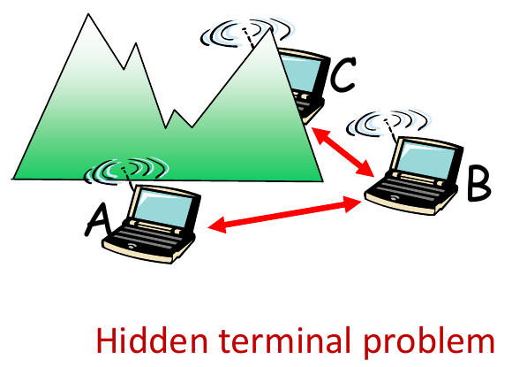
Lecture 11 · 图解
隐藏终端：画出可听范围
Who can hear whom?
让学生标出发送者、接收者、互不可见的竞争者。
解释为什么“先监听空闲”仍可能在接收端碰撞。
73 / 100
Notes:
图来自Lec11示例，配合上一题解释载波监听局限。
资料来源 Sources:
/Users/jiangjy96/Desktop/ELEC3506/Lectures/Lecture11.pdf，PDF 页 22
教学提示：先展示题目，再进入解析。中文解释方法，英文复述关键词。

Slide 74
Lecture 11 · 自编练习
扫描、速率、MIMO与Bluetooth
Lecture 11 · E3 · Practice
E3. Contrast passive versus active WLAN scanning; explain rate adaptation and MIMO.
Why choose Bluetooth rather than WLAN for a short-range low-power peripheral?
比较被动/主动扫描，解释速率自适应、MIMO及Bluetooth外设场景。
74 / 100
Notes:
先留出独立作答时间，再进入解析。
资料来源 Sources:
/Users/jiangjy96/Desktop/ELEC3506/Lectures/Lecture11.pdf，PDF 页 23–33
教学提示：先展示题目，再进入解析。中文解释方法，英文复述关键词。

Slide 75
Lecture 11 · 解析
扫描、速率、MIMO与Bluetooth：解析
Lecture 11 · E3 · Worked solution
Passive：听AP beacon；active：发probe request并收probe response。
Rate adaptation依信道质量调整调制/编码，弱信号时可降低速率。
MIMO利用多天线/空间维度提高容量或可靠性；不是单纯“频率更高”。
Bluetooth面向短距PAN与外设；功耗/吞吐取舍依具体应用和版本。
75 / 100
Notes:
让学生先给选择依据，再给英文关键词。
资料来源 Sources:
/Users/jiangjy96/Desktop/ELEC3506/Lectures/Lecture11.pdf，PDF 页 23–33
教学提示：先展示题目，再进入解析。中文解释方法，英文复述关键词。

Slide 76
Lecture 11 · 自编练习
802.11演进：为什么速率会变？
Lecture 11 · E4 · Practice
E4. Give three mechanisms improving WLAN capacity across the lecture 802.11
generations, and explain why advertised PHY rate is not application goodput.
给三种提升WLAN容量的机制，并解释PHY标称速率为何不等于goodput。
76 / 100
Notes:
先留出独立作答时间，再进入解析。
资料来源 Sources:
/Users/jiangjy96/Desktop/ELEC3506/Lectures/Lecture11.pdf，PDF 页 27–33
教学提示：先展示题目，再进入解析。中文解释方法，英文复述关键词。

Slide 77
Lecture 11 · 解析
802.11演进：为什么速率会变？：解析
Lecture 11 · E4 · Worked solution
更宽信道、更高阶调制/编码、更多空间流可提高PHY能力。
多用户调度等机制改善资源分享；收益取决于信道和终端。
MAC头、竞争、ACK、重传、协议栈开销都会降低有效应用速率。
讲义版本/峰值是技术示例，不作为当前设备性能保证。
77 / 100
Notes:
让学生先给选择依据，再给英文关键词。
资料来源 Sources:
/Users/jiangjy96/Desktop/ELEC3506/Lectures/Lecture11.pdf，PDF 页 27–33
教学提示：先展示题目，再进入解析。中文解释方法，英文复述关键词。

Slide 78
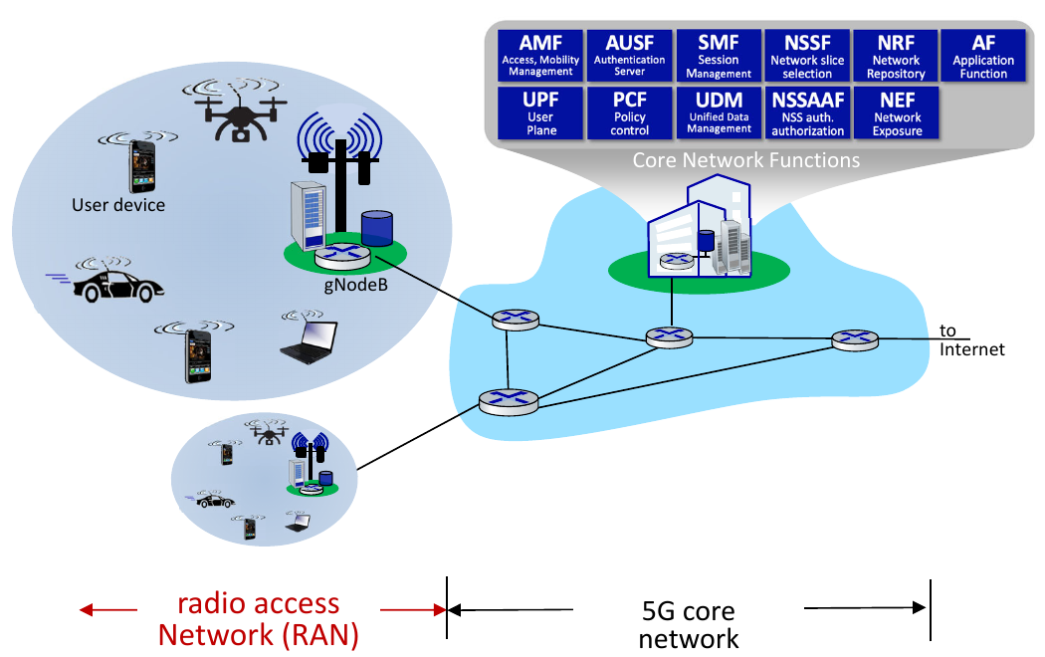
Lecture 11 · 讲义图
5G架构：先分两条平面
Control plane vs user plane
Control负责接入、身份与会话管理。
User plane携带应用数据；先圈UE → gNB → UPF路径。
78 / 100
Notes:
课程原图用于识别核心功能，下一题按职责匹配。
资料来源 Sources:
/Users/jiangjy96/Desktop/ELEC3506/Lectures/Lecture11.pdf，PDF 页 38
教学提示：先展示题目，再进入解析。中文解释方法，英文复述关键词。

Slide 79
Lecture 11 · 自编练习
5G：功能名字对应谁？
Lecture 11 · E5 · Practice
E5. Match AMF, SMF, UPF, AUSF, UDM and PCF to mobility/access control, session
management, packet forwarding, authentication, subscriber data and policy. Where
does gNB fit?
匹配六个核心功能，并说明gNB属于哪里。
79 / 100
Notes:
先留出独立作答时间，再进入解析。
资料来源 Sources:
/Users/jiangjy96/Desktop/ELEC3506/Lectures/Lecture11.pdf，PDF 页 34–45
教学提示：先展示题目，再进入解析。中文解释方法，英文复述关键词。

Slide 80
Lecture 11 · 解析
E5：把缩写还原成职责
5G core functions · Course architecture
功能 | 主要职责 | 平面/位置
AMF | 接入与移动性管理 | Control plane
SMF | PDU session与用户面路径控制 | Control plane
UPF | 用户数据包转发 | User plane
AUSF / UDM | 认证 / 用户订阅与身份数据 | Control functions
PCF | 策略控制 | Control function
gNB | 无线基站，连接UE与核心网 | RAN
80 / 100
Notes:
AMF与SMF不要互换；UPF不是无线基站。
资料来源 Sources:
/Users/jiangjy96/Desktop/ELEC3506/Lectures/Lecture11.pdf，PDF 页 38–45
教学提示：先展示题目，再进入解析。中文解释方法，英文复述关键词。

Slide 81
Lecture 11 · 自编练习
注册、会话与切换
Lecture 11 · E6 · Practice
E6. Distinguish 5G registration/authentication from establishing a PDU session. When
moving between gNBs, why is a user-plane path switch needed? Must the application
IP change at every handover?
区分注册/认证与PDU session；跨gNB为何切换用户面路径？每次必须改应用IP吗？
81 / 100
Notes:
先留出独立作答时间，再进入解析。
资料来源 Sources:
/Users/jiangjy96/Desktop/ELEC3506/Lectures/Lecture11.pdf，PDF 页 39–55
教学提示：先展示题目，再进入解析。中文解释方法，英文复述关键词。

Slide 82
Lecture 11 · 解析
注册、会话与切换：解析
Lecture 11 · E6 · Worked solution
Registration/authentication：识别用户、验证权限与接入状态。
PDU session：建立数据连接与相关用户面/QoS配置。
Handover改无线服务节点，数据隧道/路径需指向目标gNB。
会话可保持IP连续性；不是每次切换都必须改应用IP或断开连接。
82 / 100
Notes:
让学生先给选择依据，再给英文关键词。
资料来源 Sources:
/Users/jiangjy96/Desktop/ELEC3506/Lectures/Lecture11.pdf，PDF 页 39–55
教学提示：先展示题目，再进入解析。中文解释方法，英文复述关键词。

Slide 83
Lecture 11 · 自编练习
隧道：外层和内层各做什么？
Lecture 11 · E7 · Practice
E7. A user IP packet is carried through a GTP tunnel between RAN and a UPF. Explain
inner packet versus outer tunnel addressing, and what a path switch changes.
用户IP包通过GTP隧道从RAN到UPF，解释内层/外层及路径切换。
83 / 100
Notes:
先留出独立作答时间，再进入解析。
资料来源 Sources:
/Users/jiangjy96/Desktop/ELEC3506/Lectures/Lecture11.pdf，PDF 页 45–55
教学提示：先展示题目，再进入解析。中文解释方法，英文复述关键词。

Slide 84
Lecture 11 · 解析
隧道：外层和内层各做什么？：解析
Lecture 11 · E7 · Worked solution
Inner IP packet仍服务用户与应用目的；外层用于网络中的隧道端点转发。
隧道标识如TEID关联会话，节点可按隧道上下文处理。
Path switch更新用户面转发/隧道端点，配合目标无线接入。
隧道封装不自动等于加密；控制面与数据面也不能混为一条。
84 / 100
Notes:
让学生先给选择依据，再给英文关键词。
资料来源 Sources:
/Users/jiangjy96/Desktop/ELEC3506/Lectures/Lecture11.pdf，PDF 页 45–55
教学提示：先展示题目，再进入解析。中文解释方法，英文复述关键词。

Slide 85
Lecture 11 · 自编练习
卫星：只算传播下限
Lecture 11 · E8 · Practice
E8. Assume vertical ground–satellite–ground travel at light speed 3×10⁸ m/s, no
processing or terrestrial route. Heights: GEO 35786 km and LEO 550 km. Compute
one ground-to-ground hop delay and its RTT for each.
仅垂直上行+下行传播，GEO35786km、LEO550km。求单跳与往返理论下限。
85 / 100
Notes:
先留出独立作答时间，再进入解析。
资料来源 Sources:
/Users/jiangjy96/Desktop/ELEC3506/Lectures/Lecture11.pdf，PDF 页 56–63
教学提示：先展示题目，再进入解析。中文解释方法，英文复述关键词。

Slide 86
Lecture 11 · 解析
E8：高度决定传播下限
Satellite propagation only · Not measured latency
轨道 | 单跳距离2h | 单跳delay | 理论RTT
GEO | 71572km | 238.57ms | 477.15ms
LEO | 1100km | 3.67ms | 7.33ms
模型边界 | 真实斜距通常更长 | 还包括路由/排队 | 不等于实际测速值
取舍 | GEO覆盖广、相对位 置稳定 | LEO更低时延 | LEO需要更多移动/切 换管理
86 / 100
Notes:
计算v=3×10⁸m/s，先将km转m；RTT是来回两个地面到地面跳。
资料来源 Sources:
/Users/jiangjy96/Desktop/ELEC3506/Lectures/Lecture11.pdf，PDF 页 56–63
教学提示：先展示题目，再进入解析。中文解释方法，英文复述关键词。

Slide 87
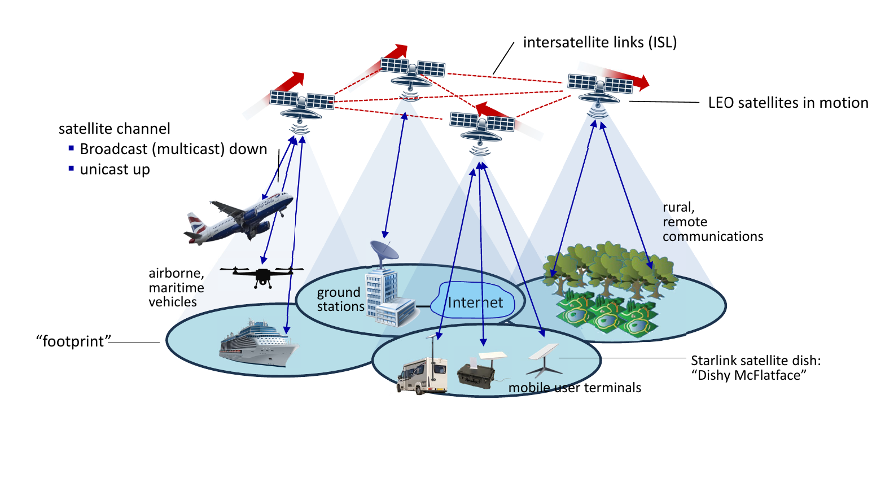
Lecture 11 · 图解
LEO网络：不只是一颗卫星
Coverage · Moving satellites · Inter-satellite links
卫星移动导致可见集合变化，需要切换与路由协同。
星间链路、地面网关、实际路径共同决定时延。
87 / 100
Notes:
采用讲义示意图，不引用星座的当前卫星数或商业性能。
资料来源 Sources:
/Users/jiangjy96/Desktop/ELEC3506/Lectures/Lecture11.pdf，PDF 页 60
教学提示：先展示题目，再进入解析。中文解释方法，英文复述关键词。

Slide 88
四讲联动：一次视频通话
Application → Access → QoS → Mobility
L8：应用选择服务需求与协议；DNS帮它找到端点。
L9：DHCP获取配置，接入网把包送出本地网络。
L10：分类、调度、限流/准入共同约束QoS。
L11：无线竞争与移动切换改变链路质量和路径。
88 / 100
Notes:
资料来源 Sources:
本课教学安排或自编练习。
教学提示：先展示题目，再进入解析。中文解释方法，英文复述关键词。

Slide 89
新题区：独立做完5组
Additional practice · Answers after all questions
每组2–4分钟；写清假设、计算单位与协议职责。
Cache与HTTP按本课题设模型，不能套不同口径公式。
答案集中放在题目后，适合课堂检测与课后巩固。
89 / 100
Notes:
资料来源 Sources:
本课教学安排或自编练习。
教学提示：先展示题目，再进入解析。中文解释方法，英文复述关键词。

Slide 90
Lecture 8 · 自编练习
新题1：HTTP时间
Lecture 8 · N1 · Practice
N1. A page has 1 HTML plus 2 embedded objects. RTT=40 ms; each transmission
takes 5 ms. No DNS, TLS, processing or parallel connections. Find sequential
non-persistent time and persistent time without pipelining.
1HTML加2对象，RTT40ms、每对象5ms；求两种时间。
90 / 100
Notes:
先留出独立作答时间，再进入解析。答案在所有新题后。
资料来源 Sources:
/Users/jiangjy96/Desktop/ELEC3506/Lectures/Lecture8.pdf，PDF 页 18–24
教学提示：先展示题目，再进入解析。中文解释方法，英文复述关键词。

Slide 91
Lecture 9 · 自编练习
新题2：先ARP谁？
Lecture 9 · N2 · Practice
N2. Host 10.0.0.8/24 has gateway 10.0.0.1 and DNS 10.0.0.53. All caches empty; DNS
resolves a remote HTTP server. Which IP is ARPed for DNS, and which for TCP to the
server?
DNS在本地/24，网页服务器在远端；DNS/TCP分别ARP谁？
91 / 100
Notes:
先留出独立作答时间，再进入解析。答案在所有新题后。
资料来源 Sources:
/Users/jiangjy96/Desktop/ELEC3506/Lectures/Lecture9.pdf，PDF 页 9–17
教学提示：先展示题目，再进入解析。中文解释方法，英文复述关键词。

Slide 92
Lecture 10 · 自编练习
新题3：桶与公平份额
Lecture 10 · N3 · Practice
N3. A full token bucket has b=12 kbits, r=4 kbits/s and a sufficiently fast peak link.
Find the envelope over 3 s and tokens after 10 s idle. Separately, a 15 Mbps WFQ link
shares weights 1:2:2 with all queues backlogged. Find rates.
桶12kbits、补4kbps，求3s包络和空闲额度；15Mbps按1:2:2分享。
92 / 100
Notes:
先留出独立作答时间，再进入解析。答案在所有新题后。
资料来源 Sources:
/Users/jiangjy96/Desktop/ELEC3506/Lectures/Lecture10.pdf，PDF 页 24–31
教学提示：先展示题目，再进入解析。中文解释方法，英文复述关键词。

Slide 93
Lecture 11 · 自编练习
新题4：NAV与ACK
Lecture 11 · N4 · Practice
N4. A station sets NAV from a received reservation frame. Physical sensing later
reports idle while NAV remains positive. Under the course virtual-carrier model, may it
transmit? If a transmitted data frame gets no ACK, is a collision proven?
物理监听空闲但NAV未到零可发送吗？未收ACK能证明碰撞吗？
93 / 100
Notes:
先留出独立作答时间，再进入解析。答案在所有新题后。
资料来源 Sources:
/Users/jiangjy96/Desktop/ELEC3506/Lectures/Lecture11.pdf，PDF 页 9–22
教学提示：先展示题目，再进入解析。中文解释方法，英文复述关键词。

Slide 94
Lecture 11 · 自编练习
新题5：5G与卫星
Lecture 11 · N5 · Practice
N5. Name the 5G function forwarding user packets and the function managing
sessions. For a satellite at 1200 km, find vertical ground–satellite–ground one-hop
delay at c=3×10⁸ m/s. Exclude all other delay.
谁转发5G用户包，谁管session？1200km卫星单跳垂直传播下限是多少？
94 / 100
Notes:
先留出独立作答时间，再进入解析。答案在所有新题后。
资料来源 Sources:
/Users/jiangjy96/Desktop/ELEC3506/Lectures/Lecture11.pdf，PDF 页 38–55,56–63
教学提示：先展示题目，再进入解析。中文解释方法，英文复述关键词。

Slide 95
新题 · 答案
新题1：HTTP时间：答案
Challenge N1 · Worked solution
Non-persistent=3×(2×40+5)=255ms。
Persistent无pipeline=1×40+3×40+3×5=175ms。
一个TCP握手，三个顺序HTTP请求；不要漏base HTML。
95 / 100
Notes:
检查单位与模型。
资料来源 Sources:
/Users/jiangjy96/Desktop/ELEC3506/Lectures/Lecture8.pdf，PDF 页 18–24
教学提示：先展示题目，再进入解析。中文解释方法，英文复述关键词。

Slide 96
新题 · 答案
新题2：先ARP谁？：答案
Challenge N2 · Worked solution
DNS本地：ARP 10.0.0.53，直接发往DNS MAC。
服务器远端：ARP 10.0.0.1，Ethernet目的网关MAC。
ARP求next-hop MAC；DNS求域名对应IP，作用完全不同。
96 / 100
Notes:
检查单位与模型。
资料来源 Sources:
/Users/jiangjy96/Desktop/ELEC3506/Lectures/Lecture9.pdf，PDF 页 9–17
教学提示：先展示题目，再进入解析。中文解释方法，英文复述关键词。

Slide 97
新题 · 答案
新题3：桶与公平份额：答案
Challenge N3 · Worked solution
A(3)≤12+4×3=24kbits；空闲仍最多12kbits。
WFQ sum weights=5，rates=3、6、6Mbps。
Token bucket约束流；WFQ调度队列，二者不是同一种功能。
97 / 100
Notes:
检查单位与模型。
资料来源 Sources:
/Users/jiangjy96/Desktop/ELEC3506/Lectures/Lecture10.pdf，PDF 页 24–31
教学提示：先展示题目，再进入解析。中文解释方法，英文复述关键词。

Slide 98
新题 · 答案
新题4：NAV与ACK：答案
Challenge N4 · Worked solution
NAV>0表示虚拟载波忙，应按预约退让而非只看物理空闲。
无ACK表示发送失败，也可能因噪声、衰落或ACK丢失。
RTS/CTS、NAV和ACK用于协调/反馈，不保证绝对无碰撞。
98 / 100
Notes:
检查单位与模型。
资料来源 Sources:
/Users/jiangjy96/Desktop/ELEC3506/Lectures/Lecture11.pdf，PDF 页 9–22
教学提示：先展示题目，再进入解析。中文解释方法，英文复述关键词。

Slide 99
新题 · 答案
新题5：5G与卫星：答案
Challenge N5 · Worked solution
UPF转发用户包；SMF管理PDU session。
Distance=2×1200km=2.4×10⁶m。
Delay=2.4×10⁶/(3×10⁸)=0.008s=8ms；不等于完整应用RTT。
99 / 100
Notes:
检查单位与模型。
资料来源 Sources:
/Users/jiangjy96/Desktop/ELEC3506/Lectures/Lecture11.pdf，PDF 页 38–55,56–63
教学提示：先展示题目，再进入解析。中文解释方法，英文复述关键词。

Slide 100
这份复习到哪里算掌握？
Exit checklist · Coverage
能计算HTTP、cache、delay、WFQ与token bucket题。
能解释DNS/ARP/DHCP、邮件、SNMP/NETCONF的职责。
能完整回答Tut4 Q13–17，解释无线避碰与移动性。
能区分5G功能/平面，估算卫星传播下限并说明假设。
100 / 100
Notes:
每讲概览覆盖讲义范围，题目重点覆盖概念、计算和应用。建议错题第二天只看题干重做。
资料来源 Sources:
本课教学安排或自编练习。
教学提示：先展示题目，再进入解析。中文解释方法，英文复述关键词。

